Slide 1
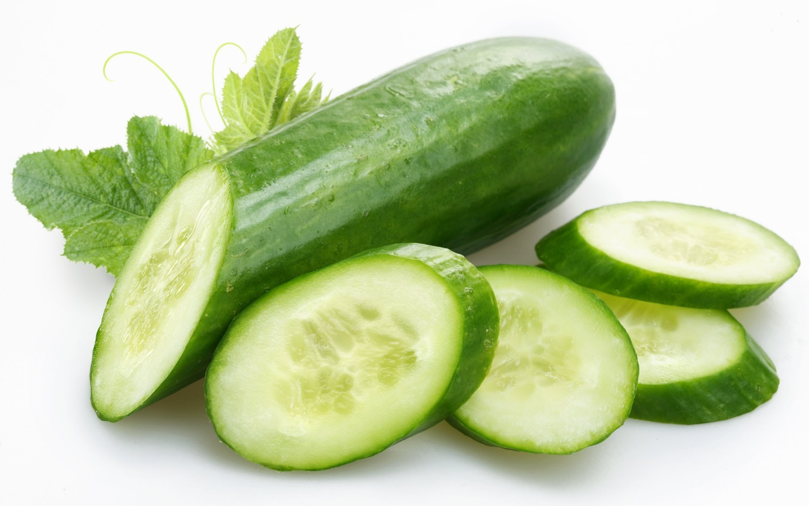
10- МАВЗУ: Бодринг ва сабзавот қовоқчалари етиштириш технологияси технологияси

Slide 2
Режа:
Бодринг ва сабзавот қовоқчаларининг аҳамияти ва тарқалиши.
Ботаник таърифи ва навлари
Биологик хусусиятлари.
Бодринг ва қовоқчали сабзавот экинлари ўстириш технологияси.
Бодринг ва қовоқчали сабзавот экинлар уруғи етиштириш технологияси

Slide 3
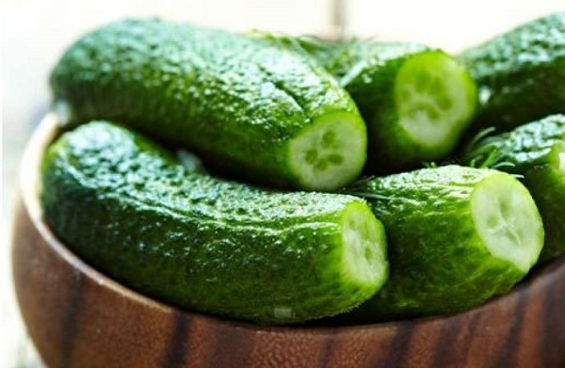
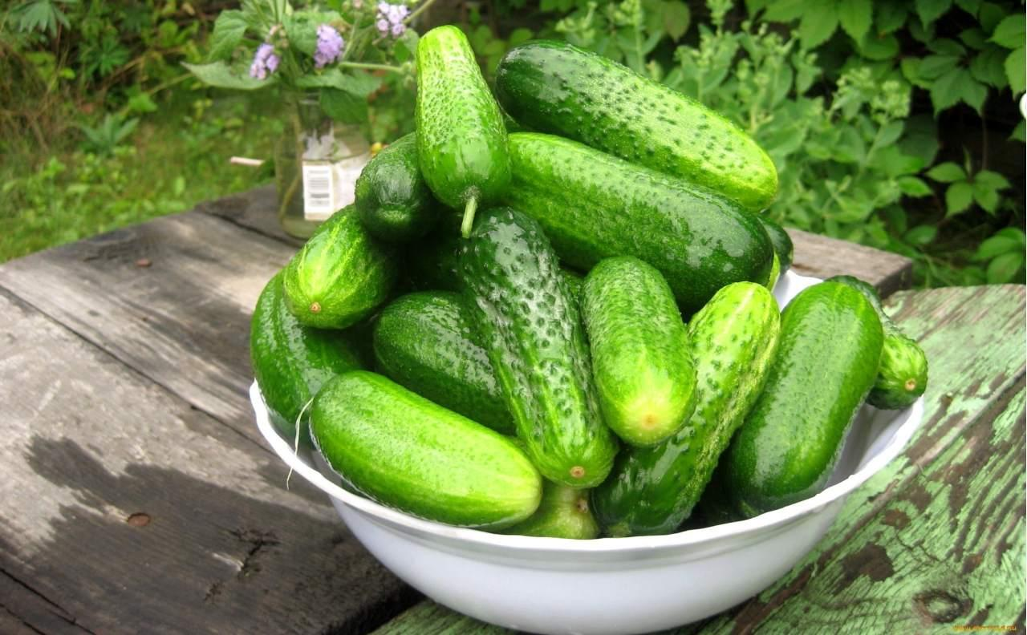
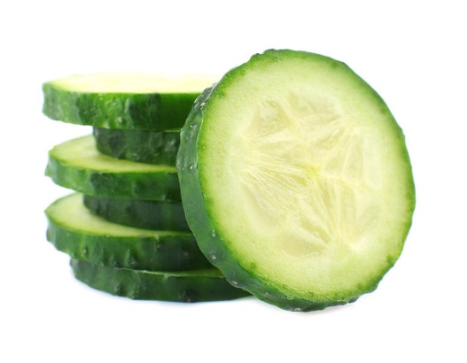
Аҳамияти.
Бодринг оммабоп сабзавот экини бўлиб, кенг тарқалган. Унинг пишмаган барра мевалари янгилигича, тузланган, консерваланган ҳолда истеъмол қилиниб, озиқ-овқатга лаззат киритувчи, унинг ҳазм бўлишига ёрдамлашувчи масаллиқ ҳисобланади. Унинг биокимёвий таркиби: 95,0-96,0 % сув, 4,0-4,5 % қуруқ модда бўлиб, 0,8-1,0 % оқсил, 0,10-0,11 % мойлар, 1,5-2,5 % қанд, 0,7-0,8 % клетчатка, 0,4-0,5 % кул, 8-28 мг.% «С» витамини, 0,03-0,2 мг.% дан А, В₁, В₂, РР витаминларини сақлайди.

Slide 4
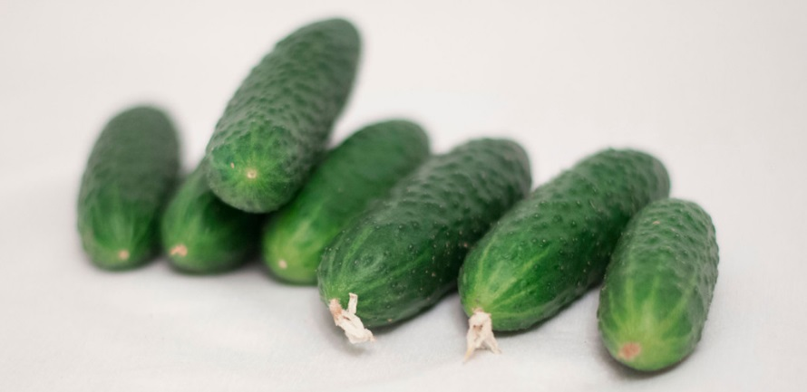
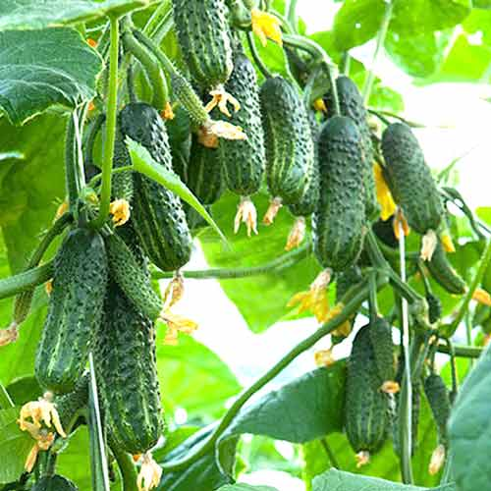
Тарқалиши.
Бодринг экинининг ватани – Ҳиндистон ва Ҳинди-Хитойнинг сернам тропик районлари ҳисобланади. У жойларда эрамизгача бодринг маданий ҳолда фойдаланилиб, кейинчалик бошқа мамлакатларга тарқалган. Россияда бодринг VIII-IX асрларда маълум бўлган бўлса, XVI асрда у Европа ва Америкада кенг тарқалган.
Бодринг жануб ўсимлиги учун иссиққа талабчан. Лекин, ўсув даври қисқа бўлганлиги сабабли у ниҳоятда кенг – то 63⁰ шимолий кенгликкача тарқалган. У совуқдан ҳимояланган тупроқда қутб доираси ортида ҳам ўстирилади.

Slide 5
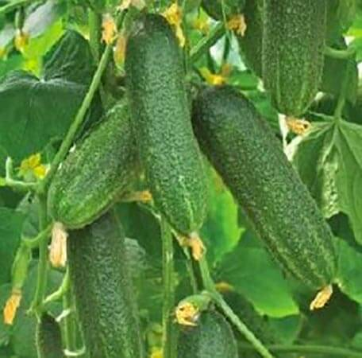
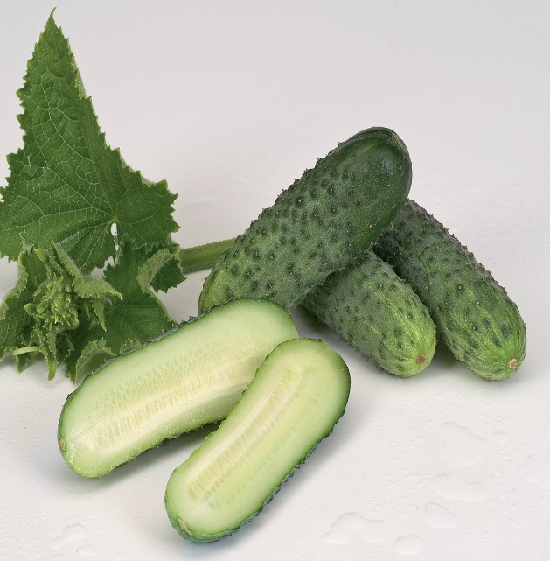
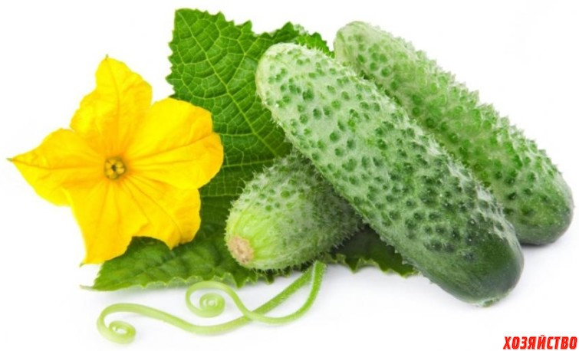
Ботаник таърифи.
Бодринг (Cucumis sativus L.) – қовоқдошлар (Cucurbitaceae) оиласига мансуб бир йиллик ўтсимон ўсимлик. Поялари 4-5 та барг пайдо қилгач, ерга ётиб, ёйилиб палак отадиган ёки атрофдаги нарсаларга (жингаклари билан) чирмашиб юқорига ўсадиган лианадир. Асосий пояси шохланувчан, қиррали, тукланган, ётиб ўсувчан. Унинг узунлиги навига ва ўсаётган шароитига қараб 50-80 см дан 2 м гача етади, баъзан бундан ҳам ошиб кетади. Асосий поядаги барг қўлтиқларидан чиқадиган ён поядан иккинчи тартиб поялар ўсиб чиқади. Бир неча (7-10 та) барг чиқаргандан кейин пояда жингалаклар ҳосил бўлади.

Slide 6
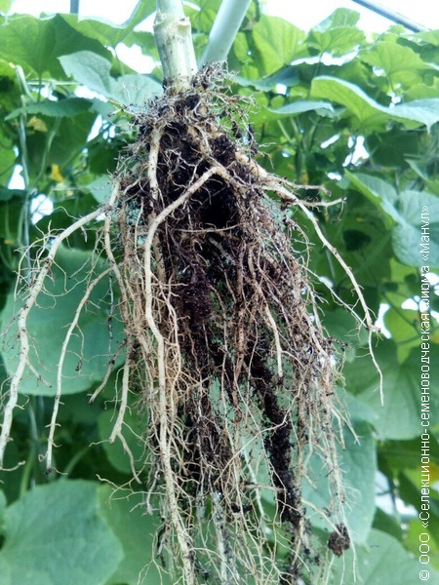
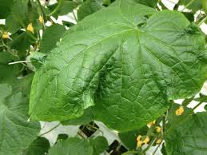
Илдиз системаси асосан тупроқнинг 20-25 см ли ҳайдалма қатламига таралиб ўсади. Ўқ илдиз ва айрим ён илдизлари ҳатто 1 м га қадар етиб бориши мумкин. Илдизларининг ён томонга тарқалиш радиуси 1,5 га яқин. Ўсимликнинг асосий ва ён поялари нам тупроққа тегса, бўғимларидан қўшимча илдизлар чиқаверади.
Барглари навига қараб юраксимон, учли юраксимон ва юраксимон-панжасимон бўлиши мумкин.

Slide 7
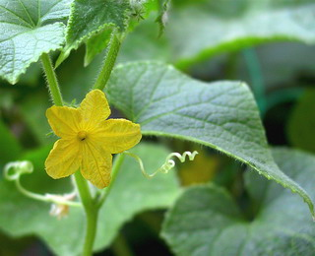
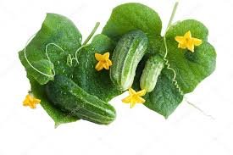
Гуллари айрим жинсли, яъни эркак ва урғочи гуллардан иборат, ранги сариқ, эркак гуллар барг қўтиқларида жойлашган бўлиб, қалқонсимон тўпгул ҳосил қилади, урғочи гуллар барг қўлтиғида, қўпроқ ён пояларда биттадан, камдан-кам икки-учтадан жойлашади. Урғочи гулларнинг тугунчаси пастда бўлиб, усти қалин тук билан қопланган.
Меваси қовоқча. Етилмаган меваси янгилигида тузлаб ва сиркалаб истеъмол қилинади. Ёшига қараб товар мева номлари ўзгаради: икки-уч кунлик тугунча «найча», шаклдан етук ҳолатдаги, яъни техник етилгани «кўк барра», тўла пишиб етилгани эса «уруғлик» деб юритилади. Мевалари шарсимон шаклда, лекин асосан тухумсимон, дуксимон ёки цилиндрсимон бўлади.

Slide 8
Гуруҳлари ва навлари.
қуйидаги кенжа турлар ишлаб чиқариш аҳамиятига эга:
Хитой бодринги. Бу кенжа тур узунчоқ мевали хитой бодрингларини ҳамда бизда теплицаларда етиштириладиган баъзи навларни ўз ичига олади
Ғарбий Осиё бодринги - бу кенжа турга Ўрта Осиё, Закавказье, Қримда ва жанубий районларда етиштириладиган барча бодринг навлари киради
Европа-Осиё бодринги – бу кенжа турга мансуб бодрингнинг Нежин, Мурон навлари ҳамда келиб чиқиши дурагайлардан иборат бўлган (Бостон, Должик каби) бир неча навлари киради.

Slide 9
Ўзбекистон районлаштирилган бодринг навларининг таърифи
№ | Нав номи | Яратилган жойи | Тезпишарлиги ва ўсув даври, кун ҳисобида | Ҳосилдорлиги, ц/га |  | Мева ва уруғ аломатлари.
 |  |  |  | Баҳорда | Ёзда
1. | Ранний –645 | Ўзбекистон сабзавот полиз экинлари ва картошкачилик илмий тадқиқот институти. | Эртапишар, 40-45 | 240-280 | - | Меваси цилиндрсимон, силлиқ, узунлиги 8-10 см, оғирлиги 110-120 гр, ранги тўқ-яшил. Эти юмшоқ, қалин, кам карсиллайди. Уруғи сарғиш-жигарранг.
2. | Парад 176 | ВИР Қрим селекция тажриба станцияси. | Эртапишар, 34-35 | 150-200 | - | Кўк меваси тухумсимон цилиндр шаклида, ғадир-будур, оқ рангдаги мураккаб қопламали. Вазни 55-90 гр. Уруғи оқиш-яшил ун шудрингга чидамли.
3. | Узбекский 740 | - | Ўртапишар, 48-50 | 200-338 | 140-150 | Барра меваси цилиндр, силлиқ, ялтироқ, узунлиги 10-13 см, диаметри 4,5-5,0 см оғирлиги 100-130 гр. Ранги оч-яшил, нисбатан очроқ йўллари бор. Меваси мазали, эти юмшоқ қалин, кам карсиллайд. Уруғлик мевалари найчалагач 50 куни етилади. Туклари қораралаш ва қалин. Уруғи жигар ранг.
4 | Перевенец Узбекистана 265 | - | Ўртапишар, 48-50 | 345 | 160-180 | Меваси эгри бугри, узунлиги 10-13 см, уч қиррали, диаметри 4-5 см, оғирлиги 100-120 г. ранги яшил.
5 | Конкурент | Украина сабзавотчилик ва полизчилик илмий тадқиқот институтида яратилган. | Ўртапишар, 44-48 | - | 150-200 | Кўк меваси тухумсимон цилиндр, юзаси ғадир-будур, вазни 60-90 гр. Уруғи оқиш-сарғиш. Ун шудрингга чидамли.

Slide 10
Ўзбекистон районлаштирилган бодринг навларининг таърифи
№ | Нав номи | Яратилган жойи | Тезпишарлиги ва ўсув даври, кун ҳисобида | Ҳосилдорлиги, ц/га |  | Мева ва уруғ аломатлари.
 |  |  |  | Баҳорда | Ёзда
6 | Маргеланский 822 | - | Ўртакечпишар | 280-320 | - | Меваси цилиндр силлиқ, ялтироқ, узунлиги 15-16 см, оғирлиги 125-140 г. ранги тўқ-яшил, оқ йўллари бор. Юқори товар ва таъм хусусиятига эга. Эти юмшоқ, кам қарсиллайди серсув, ҳиди хушбуй. Уруғлик меваси найчалагандан сўнг 55-58 кун етилади. Уруғи оч жигар ранг.
7 | Наврўз | Ўзбекистон сабзавот полиз экинлари ва картошкачилик илмий-тадқиқот институти. | Эртапишар, 80-83 | 350 | 120-180 | Меваси цилиндрсимон, узунлиги 13 см, юзаси силлиқ, оғирлиги 110 г. ранги тўқ-яшил.
8 | Магистр | Тошкент Давлат Аграр университети | Ўртапишар, 83-85 | 180-260 | 91-100 | Меваси цилиндрсимон, узунлиги 15 см, юзаси силлиқ, оғирлиги 41 г. ранги тўқ-яшил.
9 | Талаба | Тошкент Давлат Аграр университети |  | 220-360 | 150-160 | Меваси цилиндрсимон, узунлиги 3,5-4,0 см, юзаси силлиқ, оғирлиги 118-120 г. ранги тўқ-яшил.
10 | Ҳосилдор F₁ | Ўзбекистон сабзавот полиз экинлари ва картошкачилик илмий-тадқиқот институти. | Эртапишар, 40-45 | 280-320 |  | Яшил меваси цилиндр шаклда, пўсти ғадир-будур, вазни 100-110 г. консервалаш, тузлаш ва янгилигича истеъмол қилишга яроқли.

Slide 11
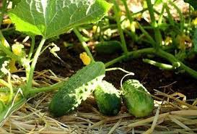
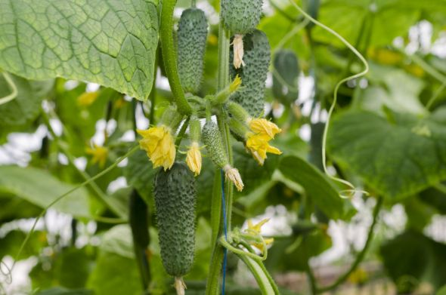
Иссиқликка талаби.
Биологик хусусиятлари.
Бодринг иссиқсевар ўсимлик. Уруғи 12-13⁰С ҳароратда униб чиқади. Ҳарорат бундан паст бўлса, уруғ бўртсада, аммо ўсишга ҳаракат қилмай чириб кетиши мумкин. Қулай, яъни 25-30⁰С ҳароратда уруғи 5-6 кунда, ивитилмасдан далага экилганда эса 7-10 кунда униб чиқади.
Бодринг ўсимлигининг ўсиб ривожланиши учун қулай ҳарорат 25-32⁰С атрофида бўлиши керак. Лекин, 6-8⁰С ҳароратда ўсимликнинг ўсиши ва ҳаёт фаолияти тўхтайди, кейинчалик ҳароратнинг ундан ҳам пасайиб кетиши ёки паст ҳароратнинг узоқ муддат давом этиши, тузатиб бўлмайдиган ўзгаришларга сабаб бўлади.

Slide 12
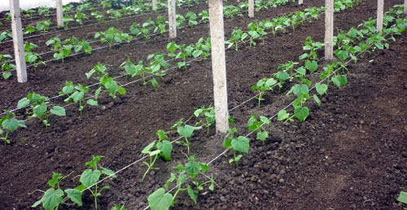
Тупроқка ва озиқ моддаларига талабчанлиги
Бодринг тупроқдан озиқ моддаларни кўп олмайди. Лекин, илдиз системасининг юза жойлашганлиги ўсимликка фақат тупроқнинг ҳайдалма қатламига озиқ моддалардан фойдаланишга имкон беради. Ўсув даврининг қисқа бўлишига қарамасдан, бу давр ичида ўсимликнинг кўплаб палак (барг ва поя) ҳосил қилишга ҳамда жадал суръатда мева тугишга улгуришининг сабаби тупроқдаги озиқ моддаларни жуда жадаллик билан ўзлаштиришдир. Шунинг учун бодрингдан мўл ҳосил етиштиришда тупроқ зарур миқдордаги озиқ моддалар билан таъминланган бўлиши керак.

Slide 13
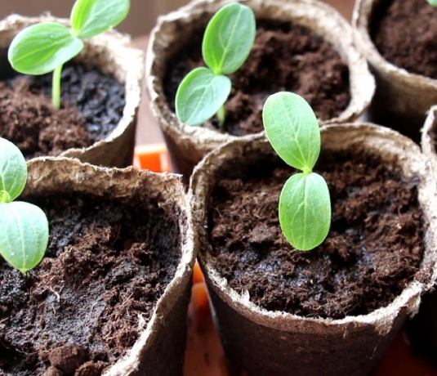
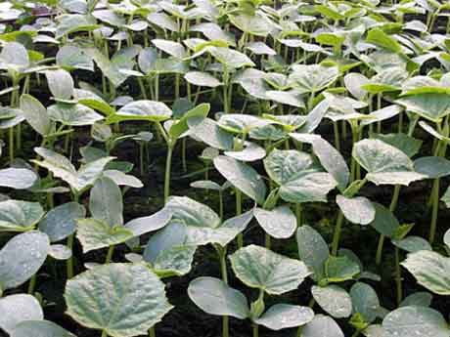
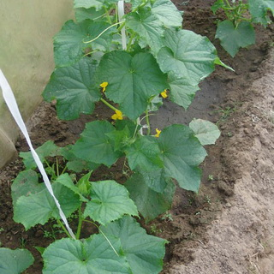
Қулай шароитда бодринг ўсимлигининг ўсиши қуйидаги тартибда боради. Униб чиққандан кейин 5-6 кун ўтгач биринчи чин барг чиқаради, майсалар кўринганидан 25-35 кун кейин ён поялари пайдо бўлади, булардан кейин эса тез орада иккинчи тартибда поялар ўсиб чиқади.
35-50 кундан кейин (навига қараб) бодринг гулга киради, бунда аввал асосий пояда жойлашган эркак гуллар очилади. Урғочи гуллар эса кечроқ, орадан 1-3 ҳафта ўтгач пайдо бўлади. Урғочи гуллари ён пояларида кўпроқ, асосий пояда эса камроқ бўлади. урғочи гуллари эркак гулларига нисбатан анча кам бўлади.
.

Slide 14
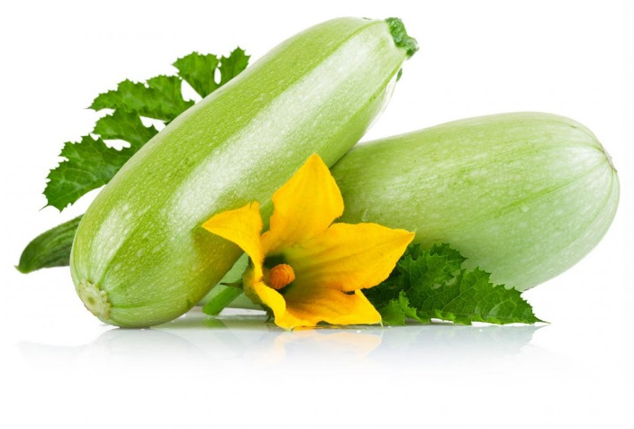
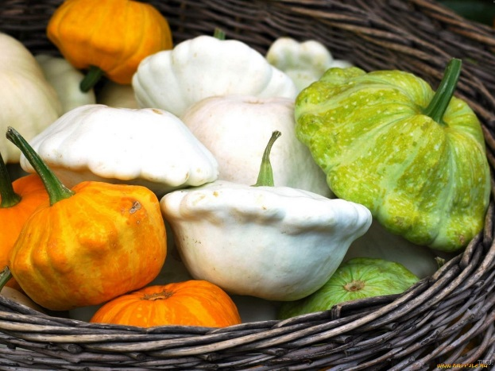
Қовоқчали сабзавот экинларига
Қовоқчали сабзавот экинларига кабачка ва патиссон кириб, уларнинг 2-4 кунлик ёш мева (тугунча) лари сиркалаш учун, етилмаган мевалари ошхоналарда ва консерва саноатида йодланилади, етилган-йирик мевалар чорва молларига ширали озиқ сифатида берилади.
Кабачка ва патиссон ўсимлиги туплари ғуж бўлиб ўсади. Шунинг учун улар хашаки ҳамда хўраки қовоққа ўхшаб катта озиқланиш майдони талаб қилмайди. Бу экинлар жуда тезпишар, мевалари уруғи униб чиққандан кейин 50-60 кунда техник (хўжалик) етилади. Маданий экин сифатида булар бодрингга яқин туради.

Slide 15
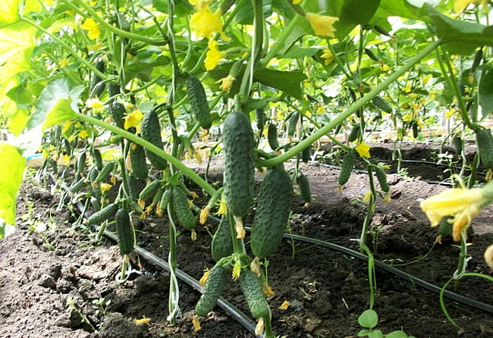
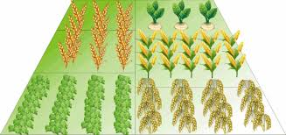
Ер танлаш ва алмашлаб экишдаги ўрни.
Бодринг ва қовоқчали сабзавот экинлари ўстириш технологияси
Бу экинлар тупроқдаги ўсимлик осон ўзлаштирадиган озиқ моддаларга талабчан бўлгани учун унумдор, органик моддаларга бой, ер ости суви юза жойлашган, енгил қумоқ, шўрланмаган тупроқлар ниҳоятда мос бўлиб, мўл ва сифатли ҳосил олишни гаровидир.
Картошка, карам, сабзи, лавлаги энг яхши ўтмишдошдир. Бодринг ва қовоқчали сабзавот экинлари экиладиган далалар бегона ўтларига қарши экишга 3-4 кун қолганда гектарига трефлан (0,75 кг) ёки натрофор (2 кг таъсир этувчи модда ҳисобида) сепиб юза (3-5 см) кўмилади. Экилгач, дарҳол дефенамид гектарига 4 кг ҳисобида сепилиши ҳам мумкин.

Slide 16
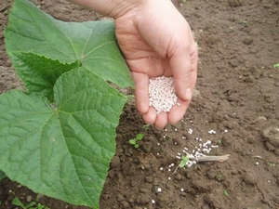
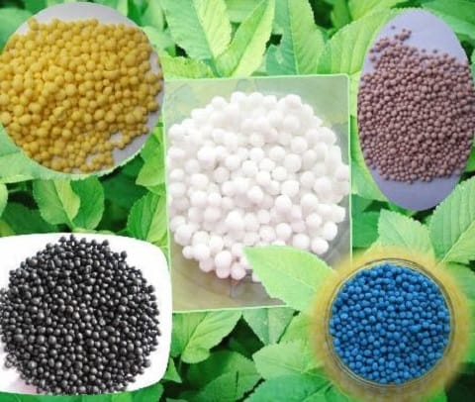
Ўғитлаш.
Гектарига 20 тонна чириган гўнг, азот 150-200 фосфор 100-150, калий 50-75 кг таъсир этувчи модда ҳисобида солинади. Гўнг ва калий тўлиқ нормаси, фосфорнинг 75 фоизи шудгордан олдин, қолган 25 % фосфор экишда, азотли ўғитлар асосан учта озиқлантиришда: биринчиси 2-3 чинбарг чиқарганда, иккинчиси гуллашда, учинчиси 2-3 марта ҳосил терилгач ўтказилади.

Slide 17
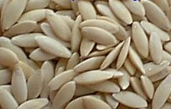
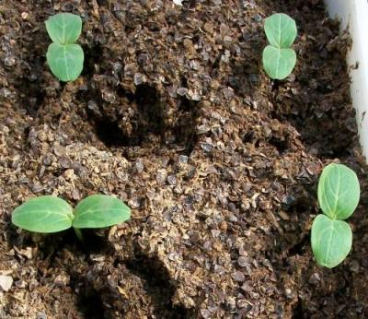
Экиш ва парваришлаш.
Аҳолини тўхтовсиз барра бодринг билан таъминлаш учун 15 апрелдан 15 июлгача гектарига 4-6 кг биринчи класс уруғлари ҳисобида пушталаб схемада 3-4 см чуқурликда экилади. Кечки бодрингни 15 июндан 15 июлгача экиш мақсадга мувофиқ.

Slide 18
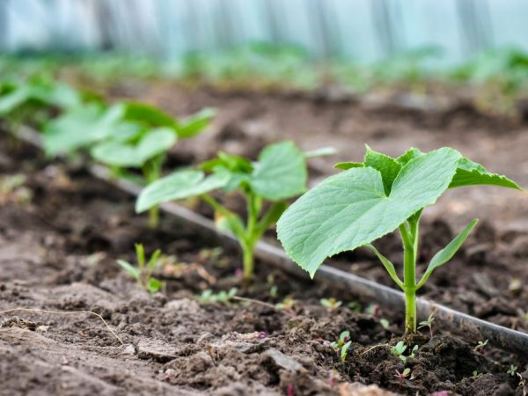
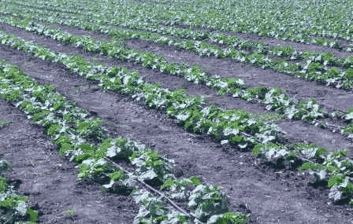
Суғориш
Бодринг уруғи экилгач, ундириб олиш учун суғорилади. Ўсимлик 2-3 чинбарглар ҳосил қилганда қатор ораларига ишлов берилиб, ҳар уяда иккитадан ўсимлик қолдирилиб ягоналанади. Иккинчи марта қатор ораларига ишлов бериш ўсимлик 4-5 чинбарг пайдо қилиб, гуллаш олди ўтказилади. Палак ёзиб, гуллай бошлаши билан қатор ораларига ишлов бериш тўхтатилиб, фақат суғорилиб турилади. Тупроқ намлиги дала нам сиғимига нисбатан 70-80% дан кам бўлмаслиги учун бодринг ер ости сизот сувлари жойлашиш чуқурлигига қараб ҳар 6-8 кунда жами 8-11 мартагача суғорилади. Суғориш нормаси гектарига 400-500 м3.

Slide 19
Ўзбекистон шароитида бодрингни суғориш режими
Ер ости сизот сувлари чуқурлиги | Баҳорги муддатда экилганда |  | Ёзги муддатда экилганда
 | Суғориш сони | Мавсумий суғориш нормаси, м³/га | Суғориш сони | Мавсумий суғориш нормаси, м³/га
2 метргача | 9 | 5000 | 9 | 4800
2-3 метргача | 12 | 6000 | 12 | 5900
3 метрдан | 15 | 8000 | 14 | 7600

Slide 20
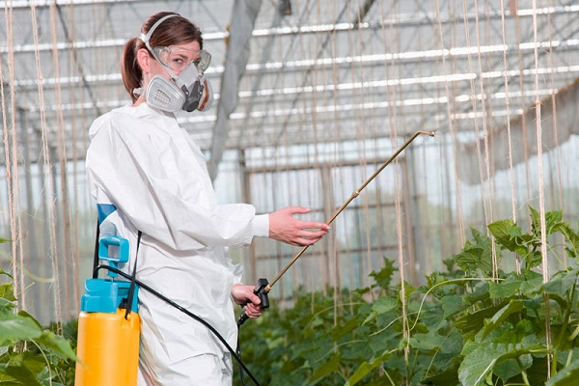
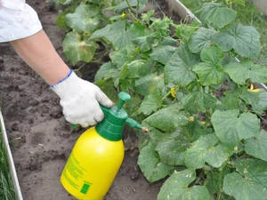
Касаллик ва зараркунандалари ҳамда уларга қарши курашиш.
Бодринг ун шудринг, ўргимчаккана, оқ пашша ва битлардан кучли зарарланади. Буларга қарши олтингугуртли препаратлар (ИСО 0,75-10 даражали эритмаси, олтингугурт кукуни гектарига 10-12 кг, 25% ли апплауд (0,5 л) 10% ли данитол (2 л), 5% ли суми-альфа (0,5 л), тилт ва топаз-100 (0,3-0,5 л), 40% ли кронетон (0,6-1,0 кг), цимбуш (0,3 л) қўллаш самаралидир

Slide 21
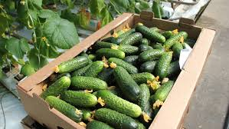
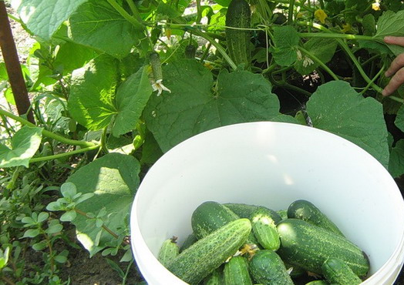
Ҳосилни йиғиш.
Бодринг униб чиққаннинг эллик-олтмишинчи куни биринчи марта; сўнгра ҳар 3-5 кунда, ҳатто 1-2 кунда ҳам, жами 15-20 мартагача териб олинади.
Етилган барра бодринг мевалари вақтида терилмаса, товар сифати йўқолади ва янги меваларнинг ҳосил бўлиши ҳамда уларнинг катталаши кечикади.
Кабачка ва патиссоннинг ҳам бодрингга ўхшаш етилмаган барра мевалари истеъмолга ишлатилади. Шунинг учун уларнинг ортиқча катталашишига йўл қўймаслик учун ҳар куни ёки кунора терилади.

Slide 22
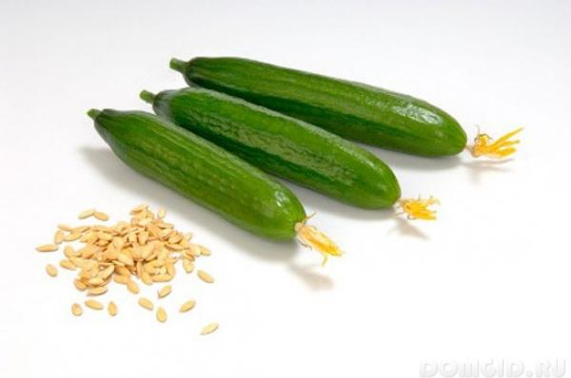
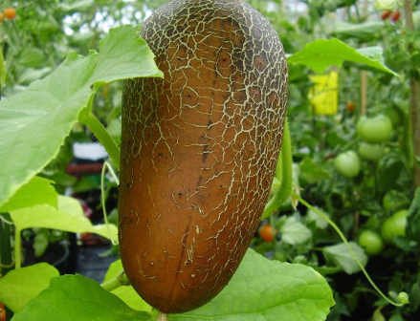
Бодринг ва қовоқчали сабзавот экинлар уруғи етиштириш технологияси
Агротехника ва тарқалиш изоляцияси. Бодрингни уруғлик учун ўстириш истеъмол учун эртаги экилган экиндан фарқ қилмайди. Лекин, уруғлик учун экилган экинларнинг четдан чангланмаслиги учун тарқалиш изоляцияси очиқ майдонларда 1000 м. Ҳимояланган ерларда 500 м узоқликда бўлиши шарт.
Нав ўтоғи (тозалаш). Дастлабки барра мевалар ҳосил бўлганда нав тозалигини ошириш мақсадида ўтоқ ўтказилади. Бунда бошқа навга хос, касалланган, нимжон, талабга жавоб бермайдиган ўсимликлар юлиб ташланади. Бу ишлар ҳужжатлаштирилиб, акт тўлдирилади

Slide 23
ЭЪТИБОРИНГИЗ
УЧУН
РАХМАТ !

